Slide 1


Научно-учебная группа
«Управление надежностью на предприятиях»
Доклад подготовлен в ходе проведения исследования
Проект № 24-00-024 «Развитие методов прогнозирования показателей надежности электронных модулей» в рамках Программы «Научный фонд Национального исследовательского университета
«Высшая школа экономики» (НИУ ВШЭ)» в 2025 г.
Департамент
электронной инженерии
Московский институт электроники и математики им. А.Н. Тихонова
Москва
23.05.2025 г.
Доклад
«ФОРМИРОВАНИЕ ВЕСОВЫХ КОЭФФИЦИЕНТОВ ДЛЯ ВОПРОСОВ ПРИ ЭКСПЕРТИЗЕ»
Докладчик
Зубрильцев Егор Евгеньевич,
бакалавр 2 г. о. НИУ ВШЭ

Slide 2
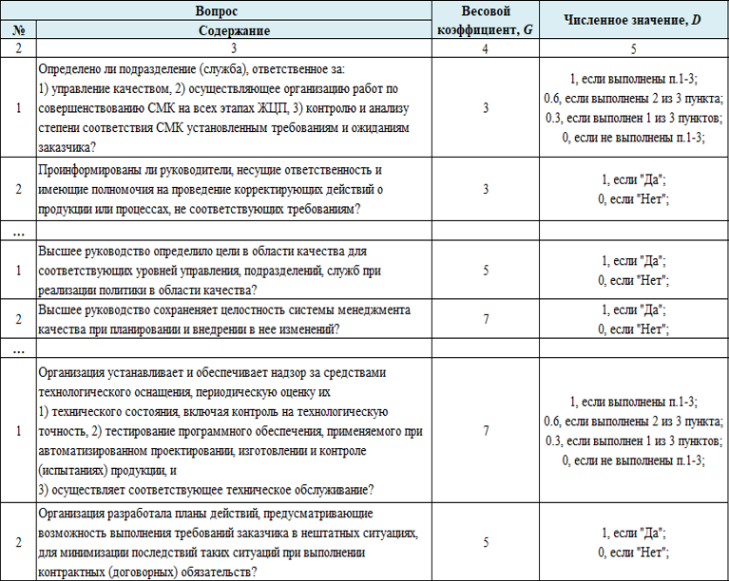
Введение
Московский институт электроники и математики им. А.Н. Тихонова
Управление надежностью на предприятиях
Формирование весовых коэффициентов для вопросов при экспертизе
В процессе экспертизы часто используется система вопросов, с помощью которой оцениваются объекты, решения или риски.
Однако не все вопросы имеют одинаковую значимость.
Весовой коэффициент — это числовое значение, отражающее важность каждого вопроса при расчёте итоговой оценки.
Корректное формирование весов позволяет:
– повлиять на объективность,
– снизить субъективизм,
– улучшить точность выводов.

Slide 3
Проблематика
Московский институт электроники и математики им. А.Н. Тихонова
Управление надежностью на предприятиях
Формирование весовых коэффициентов для вопросов при экспертизе
В системе, где все вопросы с одинаковым весом, возможны искажения:
Незначительные вопросы могут "перетянуть" оценку
Важные аспекты останутся недооценёнными
Разные эксперты по-разному интерпретируют важность вопросов
Нужно делать веса более формализованными и объективными
Вопрос | Вес
В1 | 2
В2 | 2
В3 | 2

Slide 4

Подходы к определению весов
Московский институт электроники и математики им. А.Н. Тихонова
Управление надежностью на предприятиях
Формирование весовых коэффициентов для вопросов при экспертизе
Основные подходы к формированию весов:
Эмпирические — на основе экспертного опыта
Экспертные — коллективное мнение специалистов
Математические — анализ данных и зависимостей
Гибридные — комбинации подходов
Выбор зависит от типа экспертизы, количества вопросов и целей анализа

Slide 5
Метод шкалирования и ранжирования
Московский институт электроники и математики им. А.Н. Тихонова
Управление надежностью на предприятиях
Формирование весовых коэффициентов для вопросов при экспертизе
Вопрос | Оценка | Расчёт веса | Вес
В1 | 10 | 10 / 30 | 0.33
В2 | 8 | 8 / 30 | 0.27
В3 | 12 | 12 / 30 | 0.40
Простой и широко используемый метод
Каждому вопросу присваивается оценка значимости — шкала (например, от 1 до 10).
Весовой коэффициент = оценка вопроса / сумма всех оценок.
Можно использовать:
Оценку одним экспертом
Среднюю оценку от нескольких экспертов
Плюсы:
Лёгкость в применении
Не требует спец. ПО
Минусы:
Субъективность шкал
Потенциальное влияние «крупных» чисел

Slide 6
Метод аналитической иерархии (AHP)
Московский институт электроники и математики им. А.Н. Тихонова
Управление надежностью на предприятиях
Формирование весовых коэффициентов для вопросов при экспертизе
 | В1 | В2 | В3
В1 | 1 | 2 | 4
В2 | 0.5 | 1 | 3
В3 | 0.25 | 0.33 | 1
AHP (Analytic Hierarchy Process) — метод, предложенный Томасом Саати, позволяет оценить относительную важность критериев на основе парных сравнений.
Процедура проведения:
Построение иерархии:
Цель > Критерии > Подкритерии (например, блок вопросов)
Парные сравнения:
Каждую пару вопросов сравнивают по фиксированной шкале
(как пример: 1 = одинаково важны, 10 = один вопрос намного важнее другого)
Формирование матрицы сравнений
Расчёт весов через нормализацию и нахождение собственного вектора
Проверка согласованности
Находим средние значения по строкам = веса
Плюсы:
Объективизация субъективных оценок
Структурность Подходит для сложных систем
Минусы:
Требует много сравнений (N(N–1)/2)
Необходим расчёт или ПО (SuperDecisions, AHPy)

Slide 7
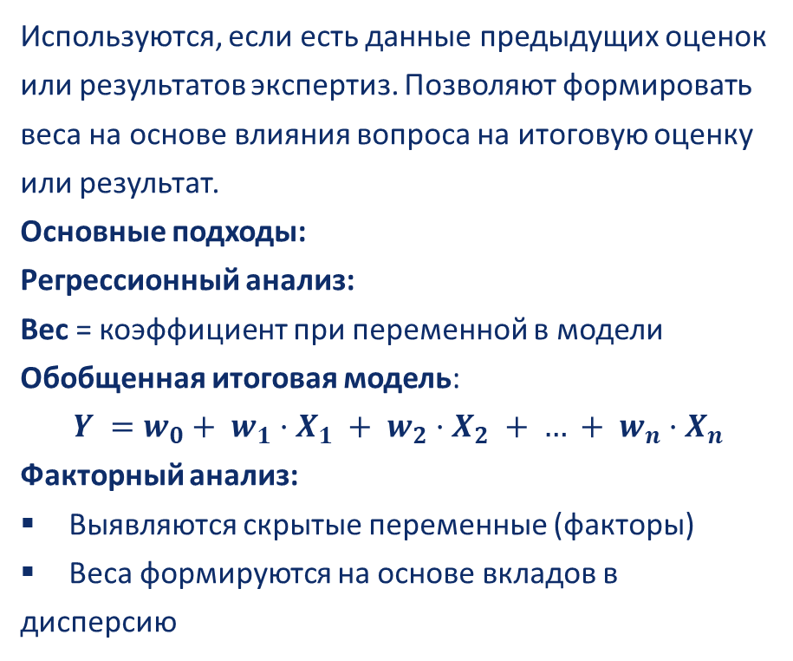
Статистические методы
Московский институт электроники и математики им. А.Н. Тихонова
Управление надежностью на предприятиях
Формирование весовых коэффициентов для вопросов при экспертизе
Плюсы:
Объективны, если есть данные
Хороши для аудита больших выборок
Минусы:
Требуют исторических данных
Неинтуитивны для не-аналитиков
Не объясняют причинно-следственные связи
Используются, если есть данные предыдущих оценок или результатов экспертиз. Позволяют формировать веса на основе влияния вопроса на итоговую оценку или результат.
Основные подходы:
Регрессионный анализ:
Вес = коэффициент при переменной в модели
Обобщенная итоговая модель:
$$Y =w_{0}+ w_{1}·X_{1} + w_{2}·X_{2} + … + w_{n}·X_{n}$$
Факторный анализ:
Выявляются скрытые переменные (факторы)
Веса формируются на основе вкладов в дисперсию

Slide 8

Автоматизация процессов
Московский институт электроники и математики им. А.Н. Тихонова
Управление надежностью на предприятиях
Формирование весовых коэффициентов для вопросов при экспертизе
Инструменты для расчёта весов и управления экспертными опросами:
Excel — простая реализация шкал и средних
Python — для сложных расчётов
Специализированные платформы:
Expert Choice
SurveyMonkey
Системы аудита (например, QMS)

Slide 9

Проблемы и ограничения
Московский институт электроники и математики им. А.Н. Тихонова
Управление надежностью на предприятиях
Формирование весовых коэффициентов для вопросов при экспертизе
Даже при формализации возможны проблемы:
Субъективность оценок
Несогласованность между экспертами
Завышение или занижение значимости
Весы не универсальны: нужно адаптировать под ситуацию
Регулярный пересмотр и верификация — обязательны

Slide 10

Рекомендации
Московский институт электроники и математики им. А.Н. Тихонова
Управление надежностью на предприятиях
Формирование весовых коэффициентов для вопросов при экспертизе
Надо комбинировать методы:
AHP + экспертные оценки + шкалирование
Использовать повторные опросы
Фиксировать основание каждого коэффициента
Документировать все решения
Обучать экспертов критериям значимости

Slide 11

Заключение
Московский институт электроники и математики им. А.Н. Тихонова
Управление надежностью на предприятиях
Формирование весовых коэффициентов для вопросов при экспертизе
Определение весов — ключ к качественной и объективной экспертизе.
Корректные коэффициенты:
повышают точность
уменьшают вероятность потерь
улучшают управляемость процессом оценки
Инвестировать усилия в построение системы весов — выгодно для всех.

Slide 12
Научно-учебная группа
«Управление надежностью на предприятиях»
Доклад подготовлен в ходе проведения исследования
Проект № 24-00-024 «Развитие методов прогнозирования показателей надежности электронных модулей» в рамках Программы «Научный фонд Национального исследовательского университета
«Высшая школа экономики» (НИУ ВШЭ)» в 2025 г.
Департамент
электронной инженерии
Московский институт электроники и математики им. А.Н. Тихонова
Москва
23.05.2025 г.
Доклад
«Формирование весовых коэффициентов для вопросов при экспертизе»
Докладчик
Зубрильцев Егор Евгеньевич,
бакалавр 2 г. о. НИУ ВШЭ

